Slide 1
ALIFAH
202169040004

Slide 2

Gambar Asli
waamanna
mu
dal

Slide 3
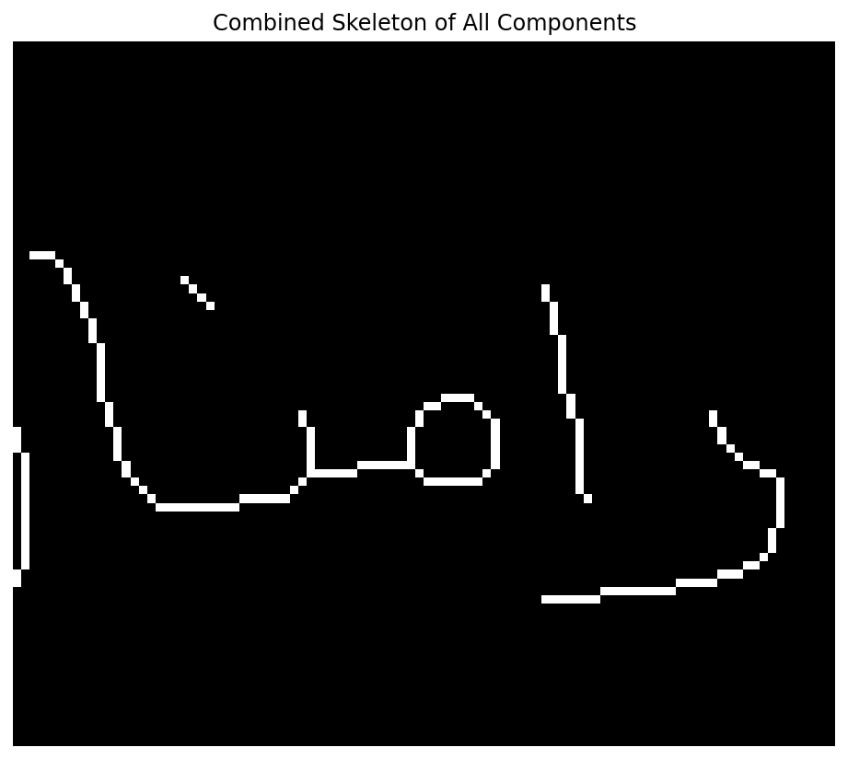
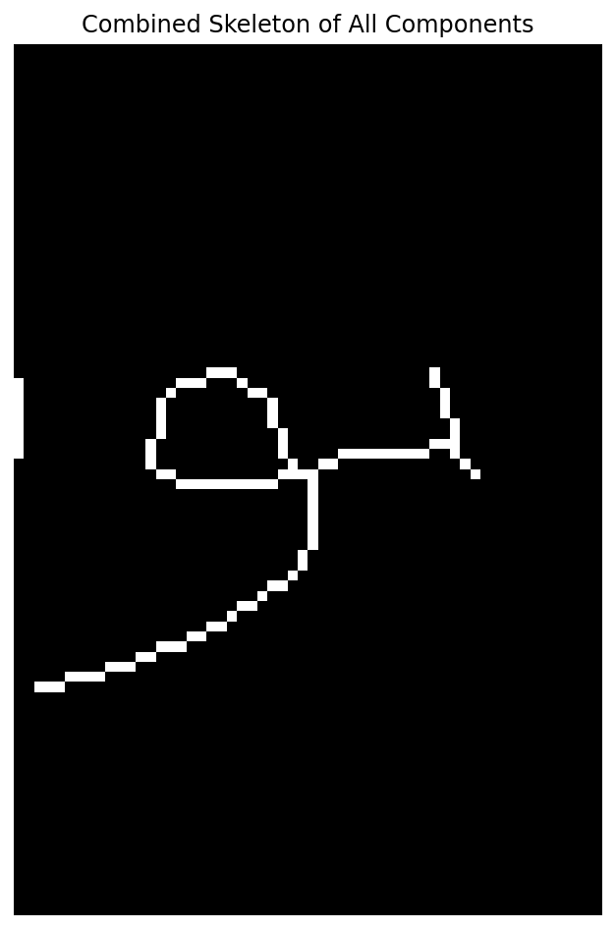
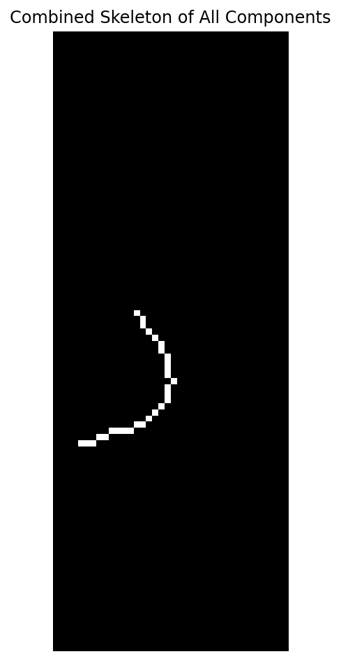
Hasil Skeleton
waamanna
mu
dal

Slide 4
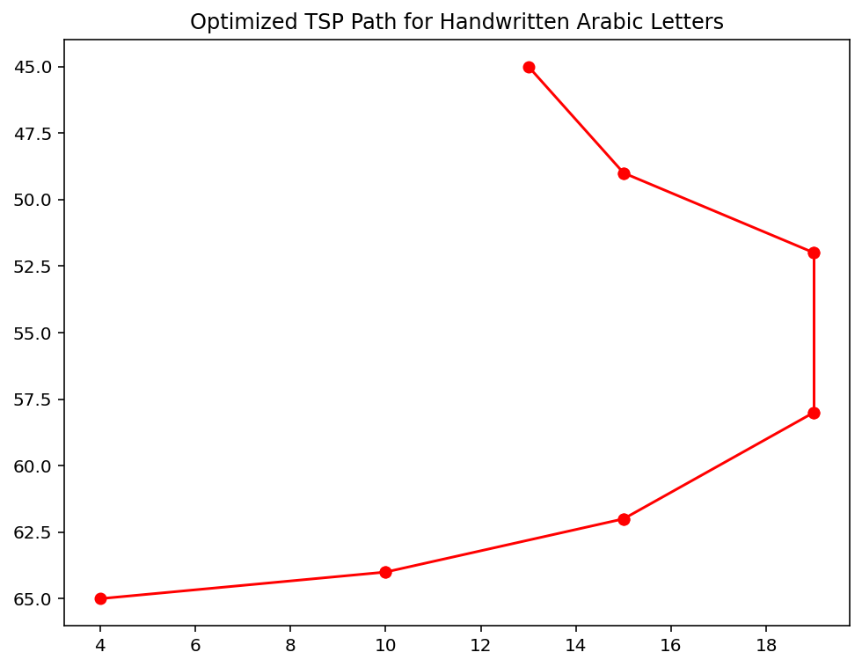
Algoritma Greedy huruf DAL

Slide 5
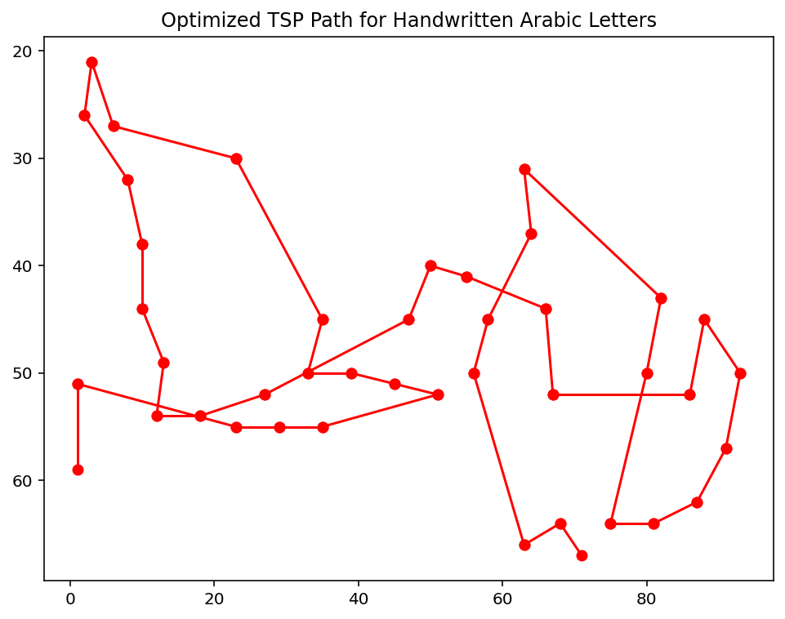
Algoritma Greedy kata Waamanna

Slide 6
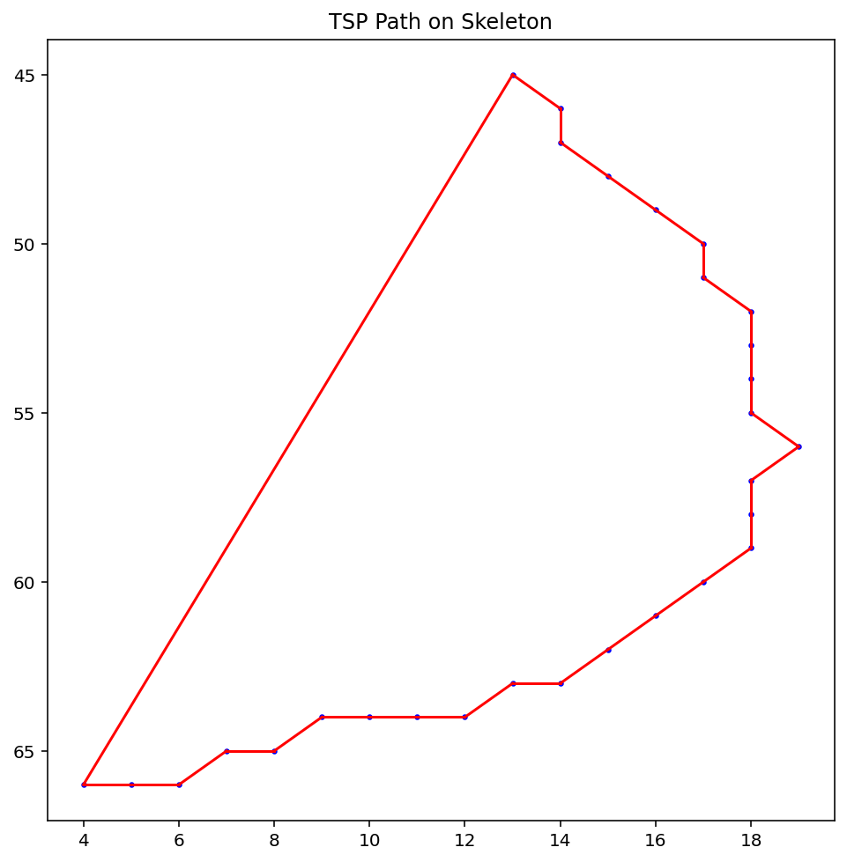
Algoritma nearest neighbor huruf DAL

Slide 7
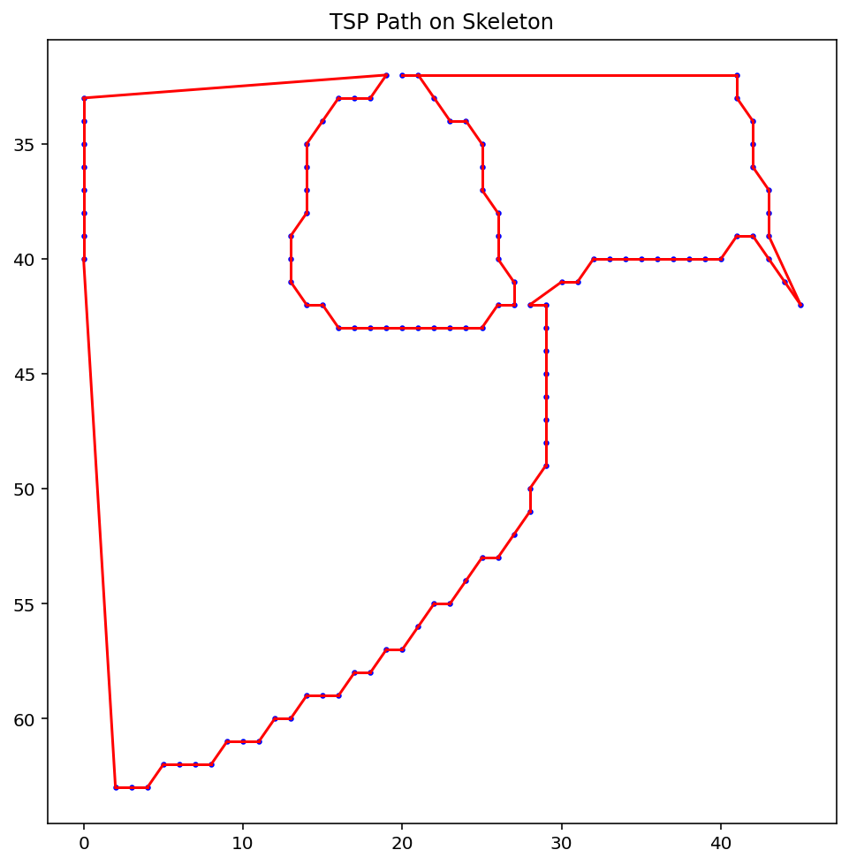
Algoritma nearest neighbor huruf MU

Slide 8
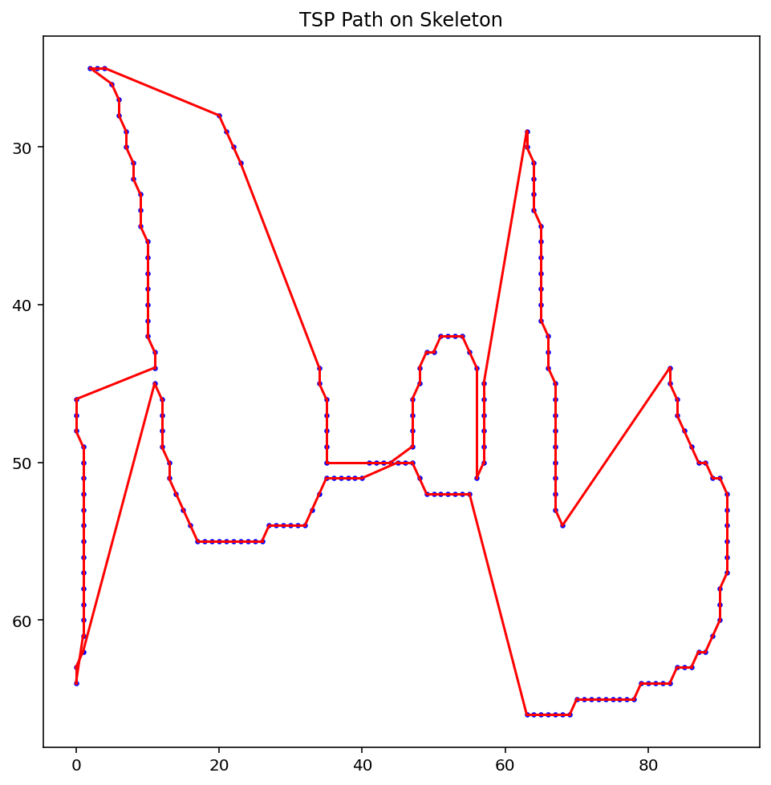
Algoritma nearest neighbor kata Waamanna

Slide 9
Untuk skeletonnya dimodifikasi lagi, coba untuk mencari skeleton dari kontur goresan atas dan bawah, kalau jarak kontur goresan atas dan bawah berdekatan bisa dijadikan 1 titik skeleton, kalau berjauhan jadi 2, jadi kalau ada bentuk lingkaran itu goresannya tidak hilang
Untuk tsp nya, titik-titik nya itu sekiranya bisa memiliki jarak, bisa menggunakan algoritma Euclidean atau menggunakan rumus pythagoras

Slide 10
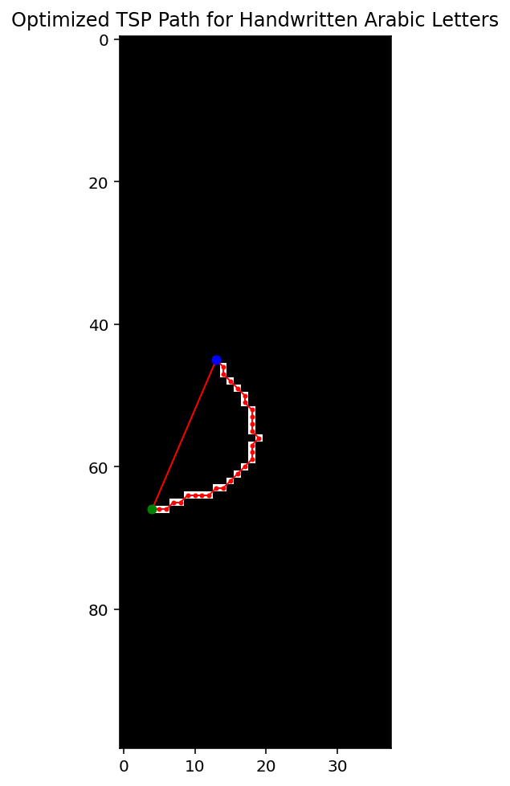
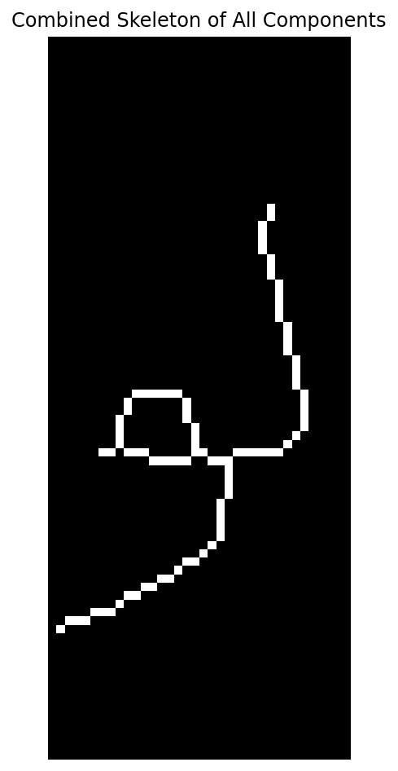
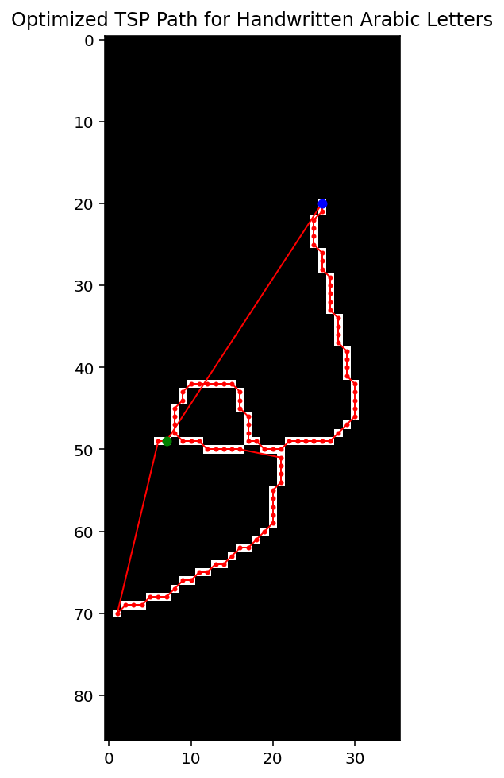
Algoritma Greedy

Slide 11
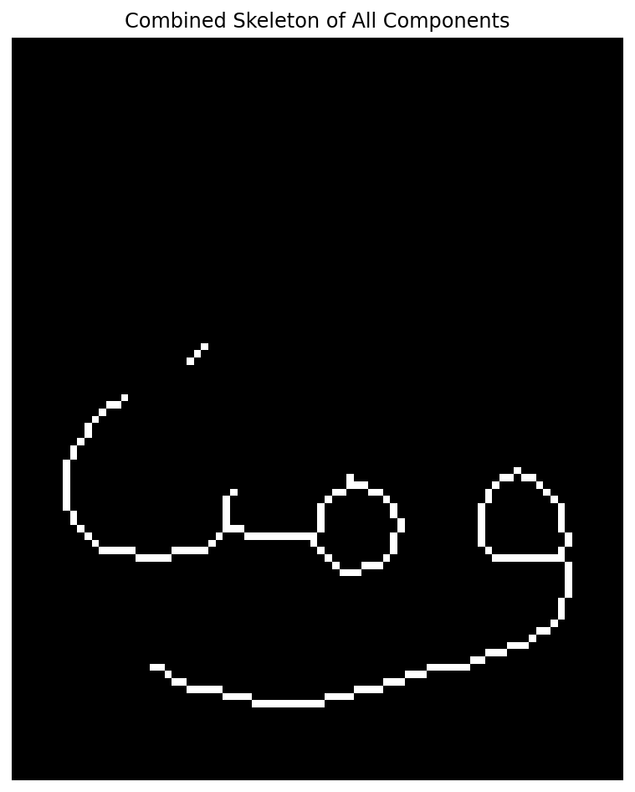
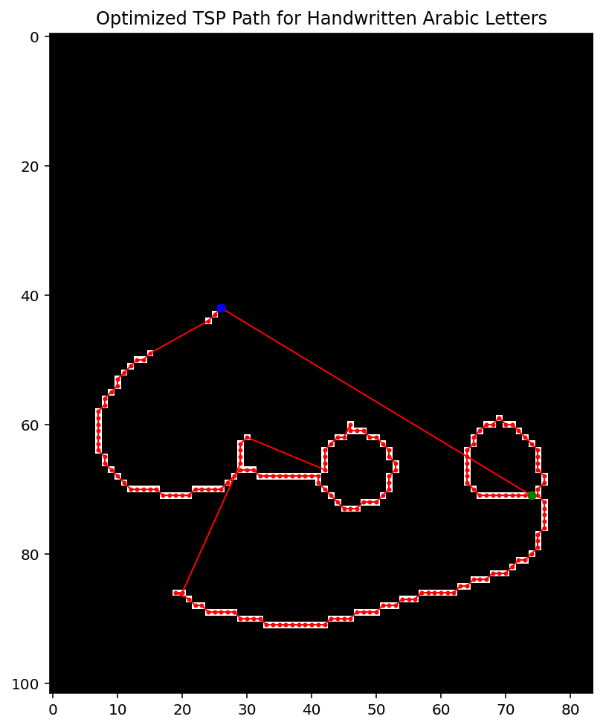
Algoritma Greedy

Slide 12
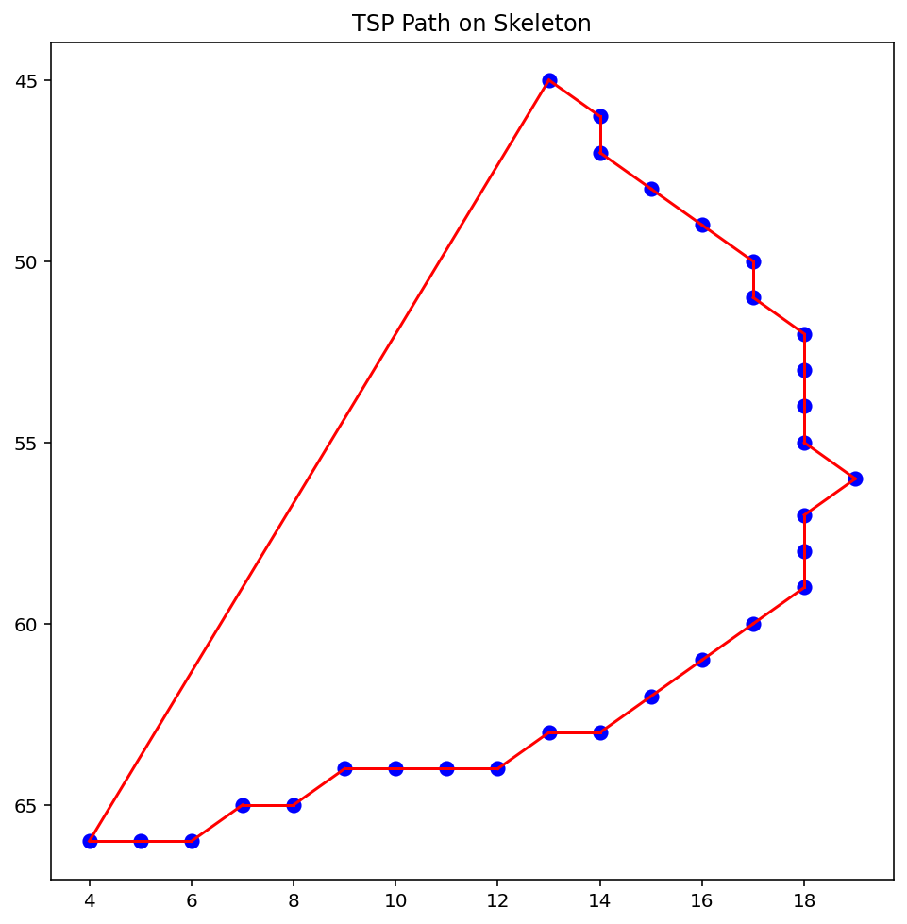
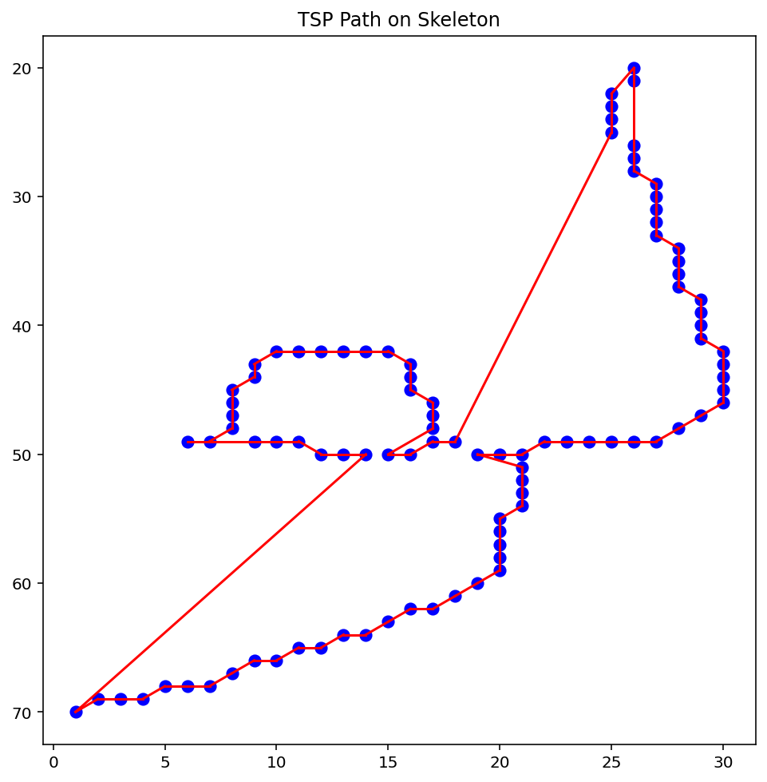
Algoritma Nearest Neighbor

Slide 13
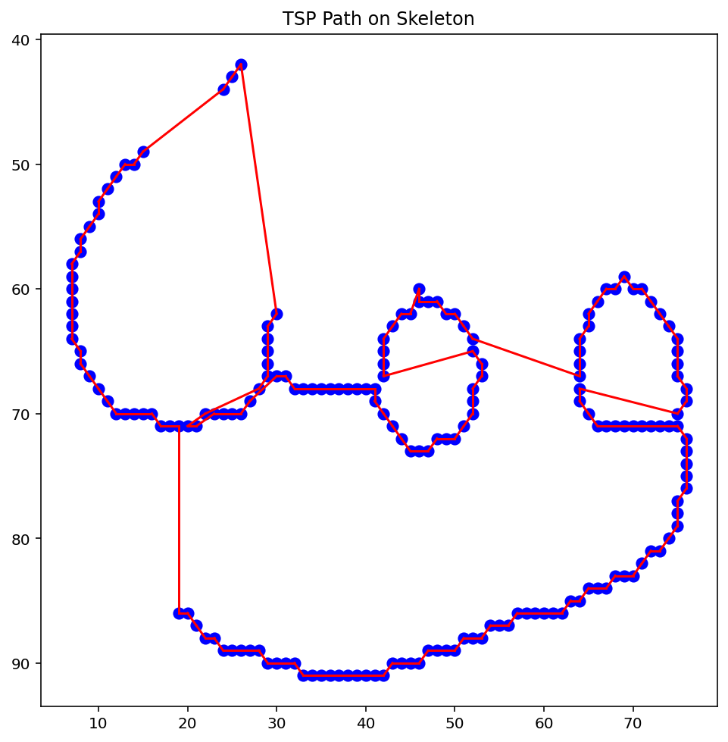
Algoritma Nearest Neighbor

Slide 14
Membuat kontur skeleton dan menambahkan daftar jarak algoritma euclideannya (x, y) serta jarak antar titiknya

Slide 15
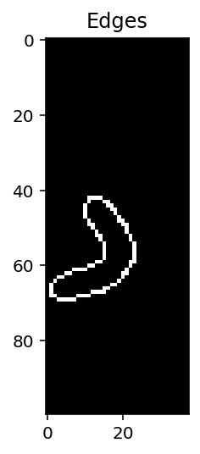
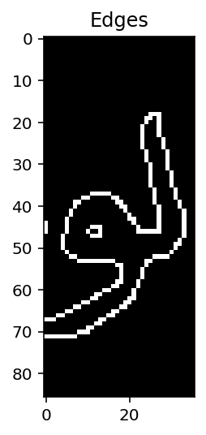
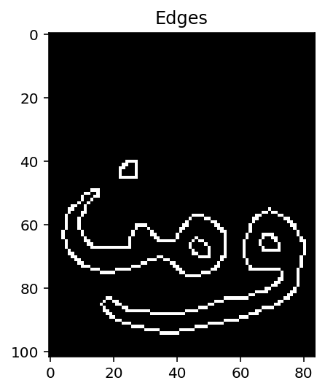
CONTOH HASIL KONTURING

Slide 16
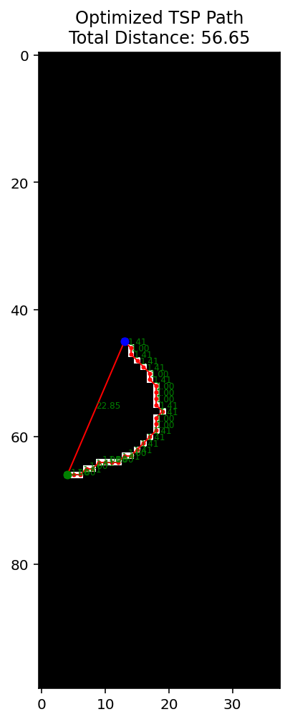
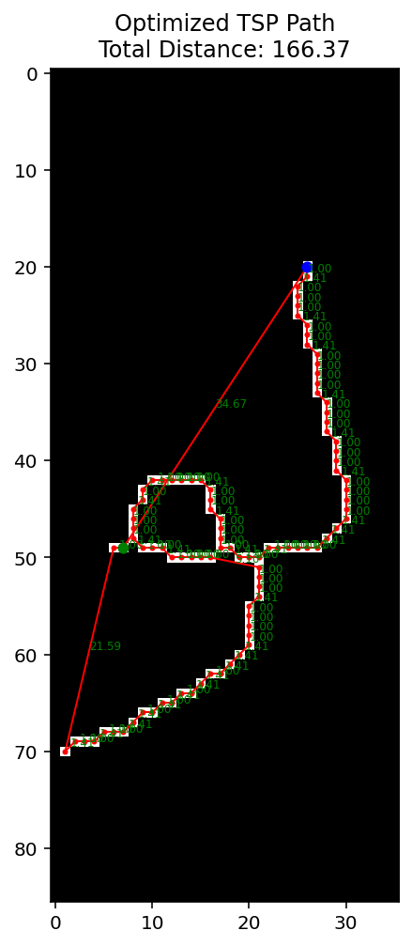
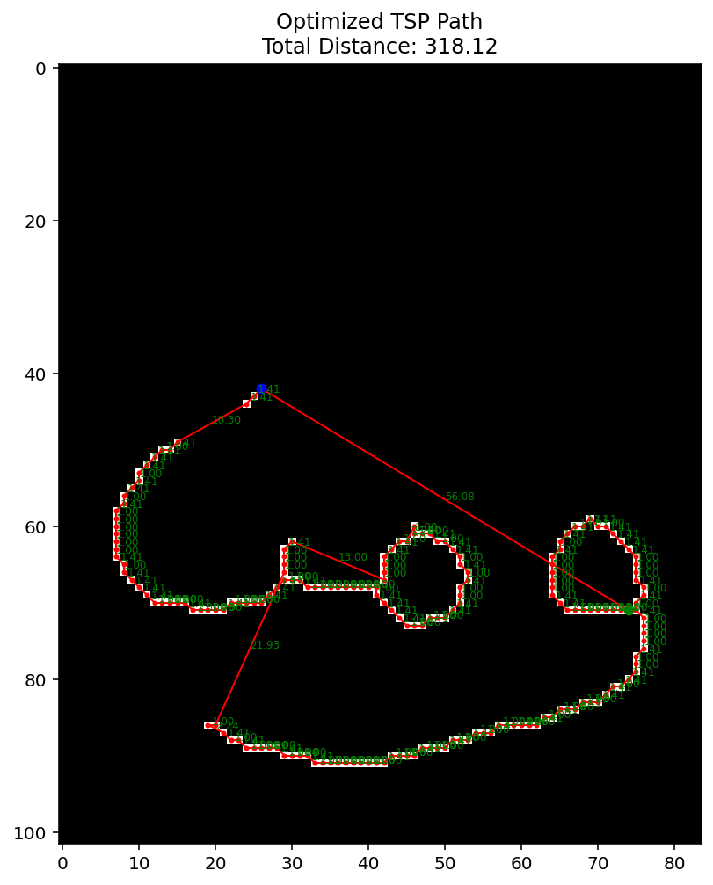
JARAK EUCLIDEAN Algoritma GREEDY

Slide 17
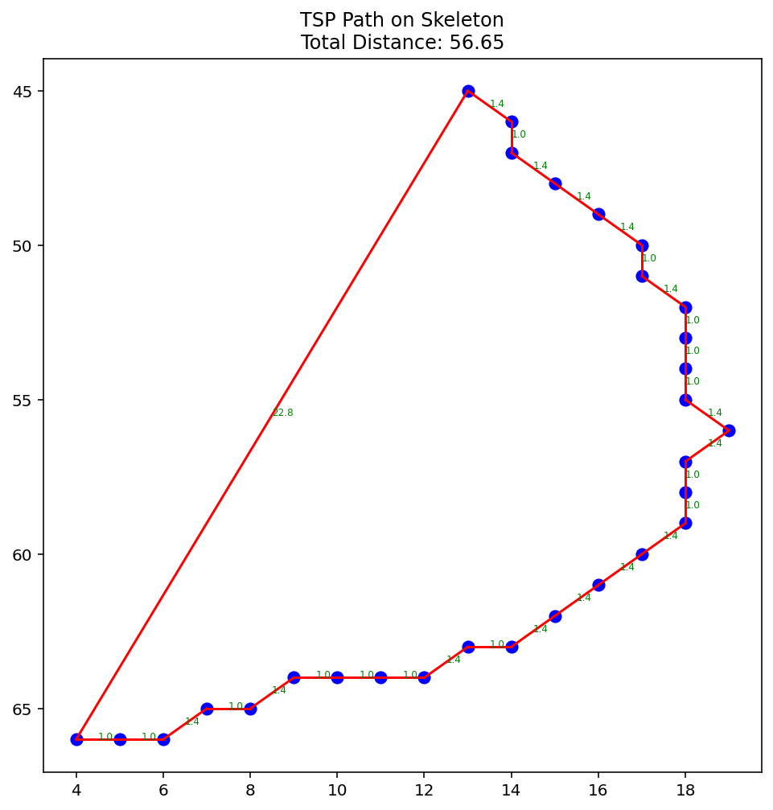
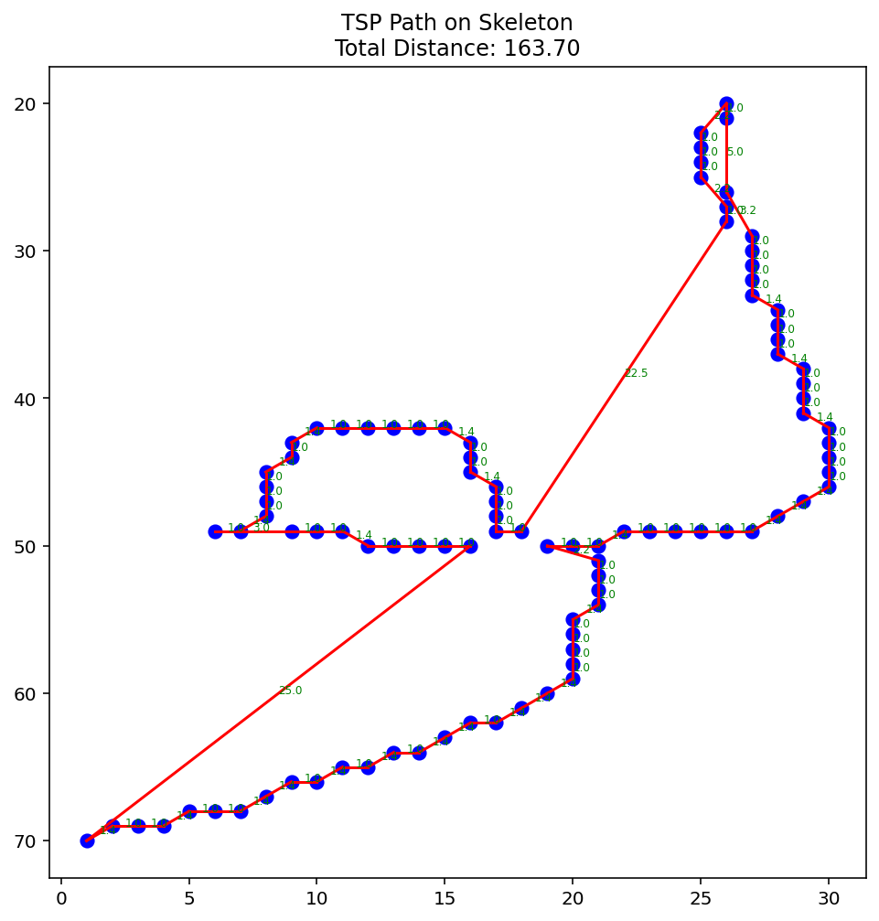
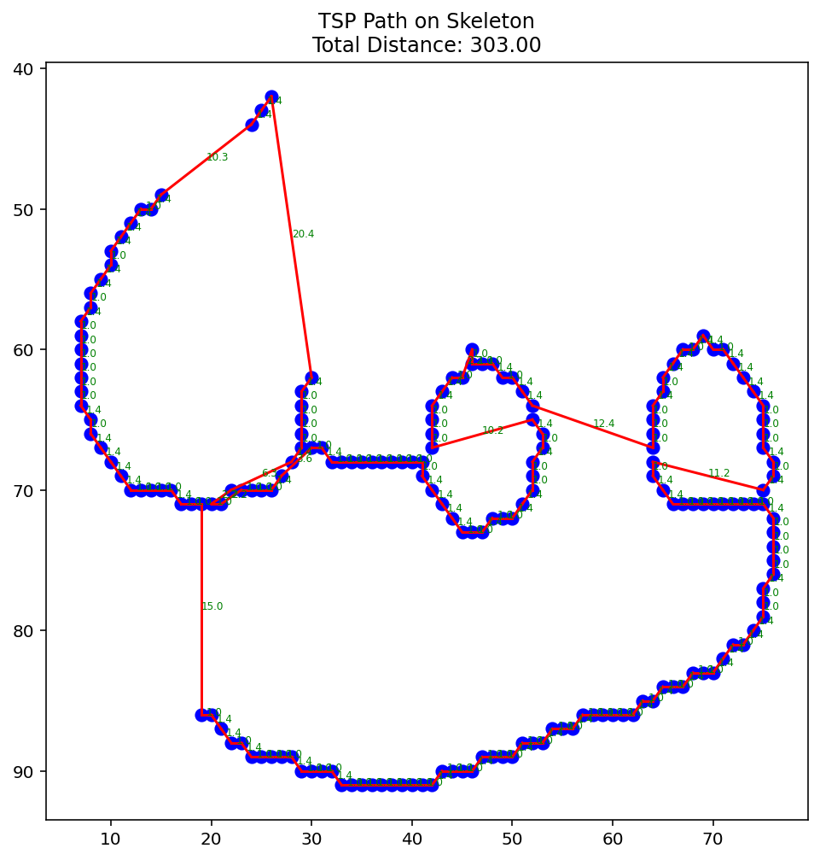
JARAK EUCLIDEAN ALGORITMA NN

Slide 18
Ketika bertemu jarak yang besar, maka harus dipotong/ditunda dulu tsp nya
Kemudian prosesnya (pathnya) disimpan terlebih dahulu.
Baru setelah itu langsung masuk lagi ke path selanjutnya (path setelah jarak terpanjang yang terpotong tadi) dan membuat TSP baru dengan Struktur TSP yang sama seperti TSP sebelumnya.
Lakukan hal yang sama setiap kali menjumpai jalur yang Panjang.
Maksimum Panjang jalurnya 3, jadi kalau Panjang yang akan dilalui melebihi 3 harus dipotong/ditunda dan membuat TSP baru untuk path selanjutnya.
Titik awal diubah dari kanan ke kiri, diambil dari yang paling besar nilainya (kanan atas)
Yang algoritma NN juga dilakukan hal yang sama
Bagaimana perbandingan antara Algoritma Greedy dan NN

Slide 19
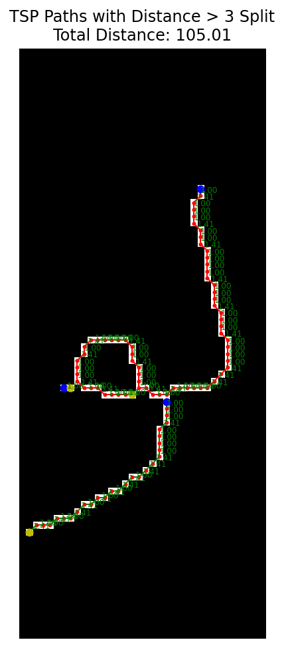
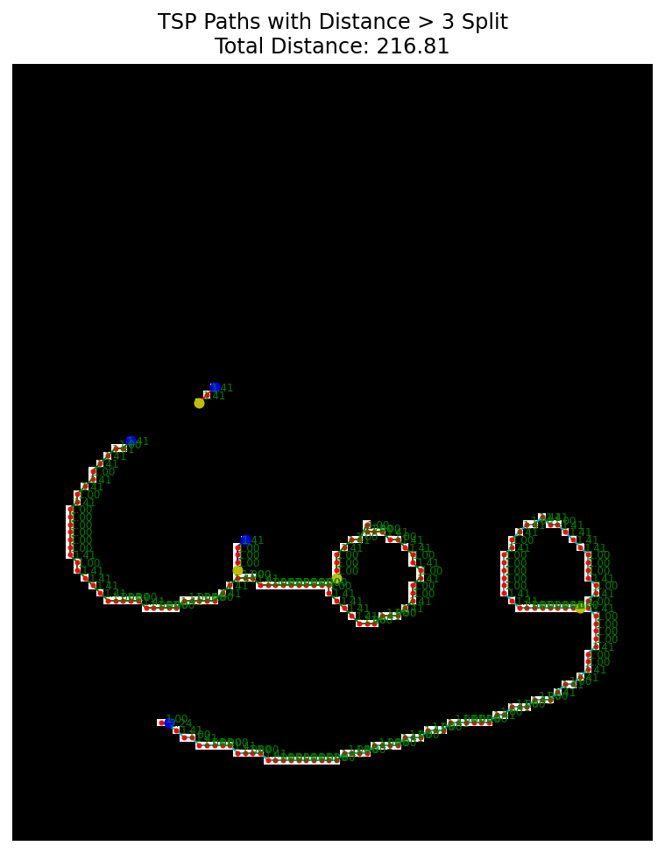
HASIL TSP GREEDY YANG JARAK BESARNYA SUDAH DI POTONG
Titik biru adalah titik awal dan titik kuning adalah titik akhir.
Pada gambar disamping titik awalnya dilakukan dari titik paling kiri atas
Berjalan menuju Ke titik terdekat (minimum Euclidean distance)
Metode yang digunakan untuk pemotongan jalur pada algoritma Greedy TSP dengan batas jarak (JARAK_MAKSIMUM) yaitu metode threshold-based segmentation

Slide 20
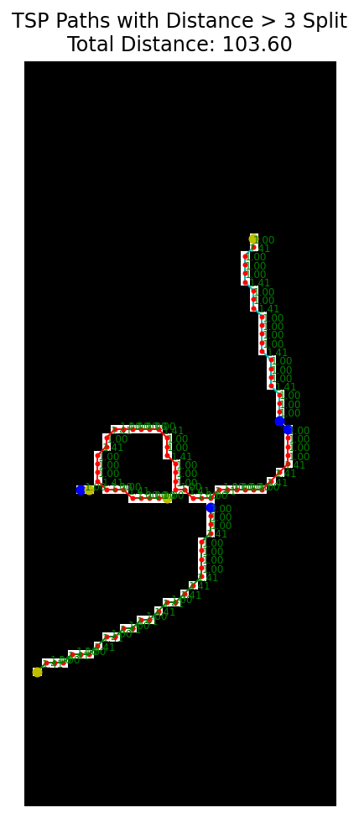
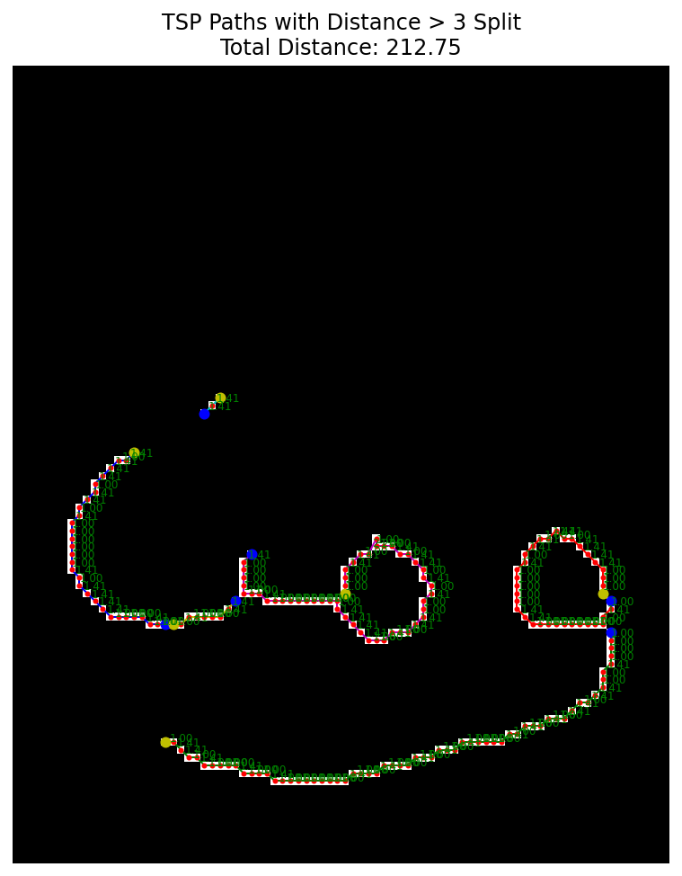
HASIL TSP GREEDY YANG JARAK BESARNYA SUDAH DI POTONG
Titik biru adalah titik awal dan titik kuning adalah titik akhir.
Pada gambar disamping titik awalnya dari yang paling kanan (x terbesar)
Berjalan menuju titik terdekat berdasarkan Euclidean Distance.
Path terputus saat jarak antar titik melebihi jarak maksimum 3

Slide 21
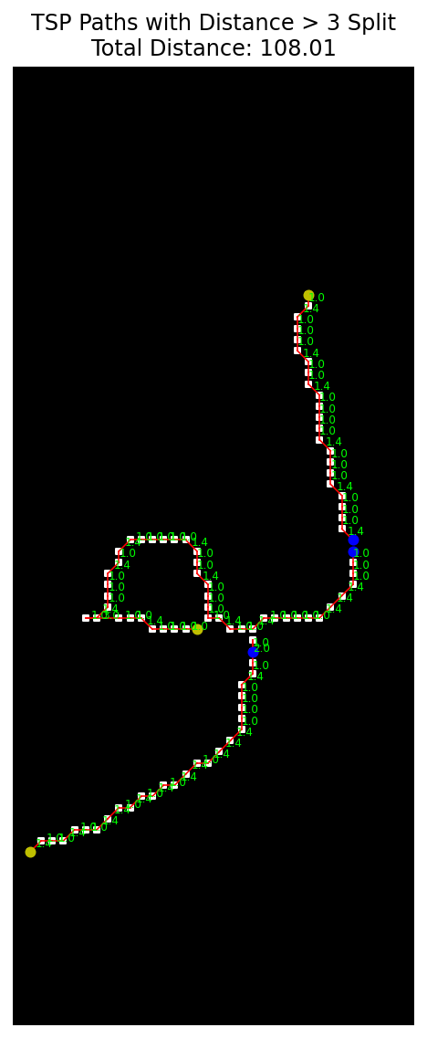
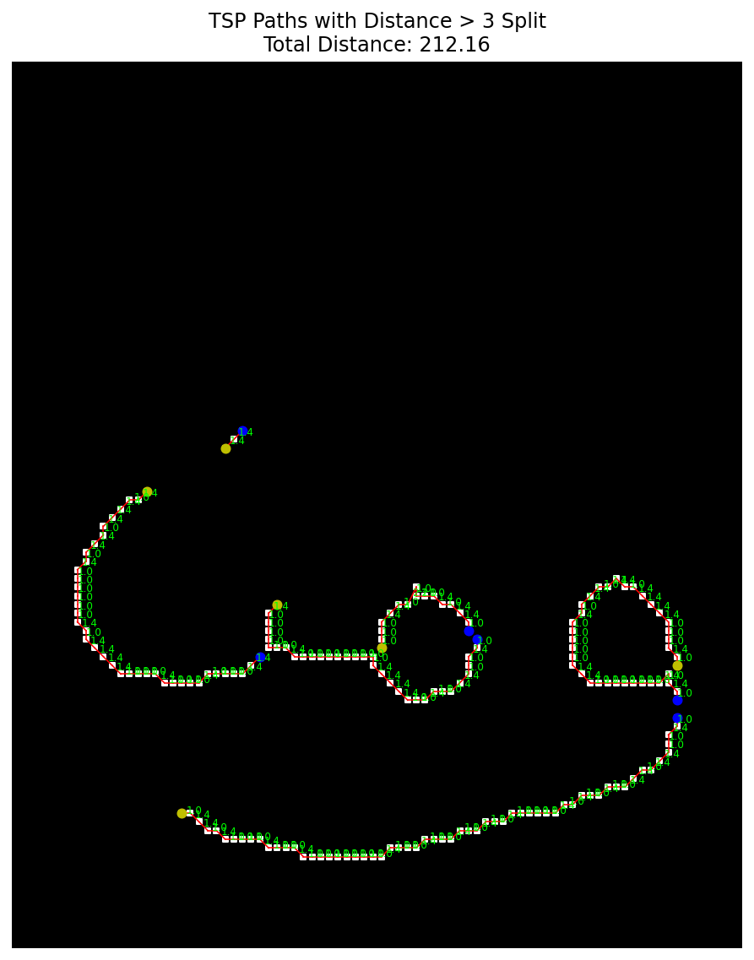
HASIL TSP NN YANG JARAK BESARNYA SUDAH DI POTONG
Titik biru adalah titik awal dan titik kuning adalah titik akhir.
Pada gambar disamping titik awalnya dipilih dari kanan paling jauh (x terbesar)
Jalur berjalan ke titik terdekat berdasarkan Euclidean Distance.
Bila ditemukan jarak yang lebih besar dari 3, maka sub-path selesai dan TSP dimulai ulang dari titik kanan lain yang belum dikunjungi.

Slide 22
PERBEDAAN ALGORITMA GREEDY DAN NEAREST NEIGHBOR
GREEDY | NEAREST NEIGHBOR
Menggunakan complete graph Semua titik dihubungkan satu sama lain (menggunakan NetworkX Graph) Pemilihan titik berikutnya dilakukan berdasarkan jarak minimum dalam Graph (memilih titik di graph dengan jarak terkecil) Pembagian sub-path nya membuat jalur lengkap terlebih dahulu (satu lintasan), kemudian memecahnya berdasarkan threshold (JARAK_MAKSIMUM = 3) | Menggunakan Algoritma NN murni Tidak semua titik dihubungkan satu sama lain Setiap kali mencari titik berikutnya, hanya mempertimbangkan titik dengan jarak terdekat dari titik sekarang Pembagian sub-path nya adalah setelah mendeteksi jarak > threshold (JARAK_MAKSIMUM = 3) langsung split dan mulai jalur baru dari titik setelahnya

Slide 23
Ketika ada huruf looping maka titiknya harus bisa dikunjungi / dilalui 2x.
Menampilkan hasil gambar dari setiap path tsp nya (gambar terpisah)
Menentukan arah dengan freeman chain code.
Jadi kalau dia sifatnya memutar, berarti berjalannya dari kanan ke kiri kemudian ke kiri atas (barat laut) terus ke utara, ke timur laut (kanan atas), dan seterusnya sampai membentuk lingkaran.
Tapi berputarnya dengan jarak tertentu (untuk mencari perputaran arah diberi jarak maksimum juga), misal pada jarak Panjang 25 / 30.

Slide 24
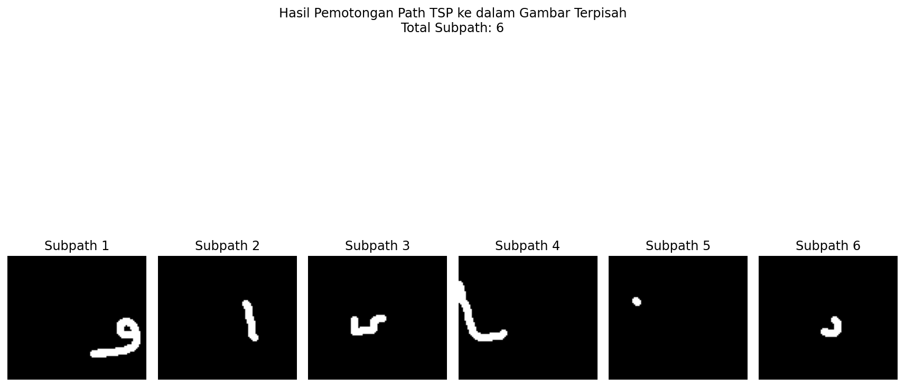
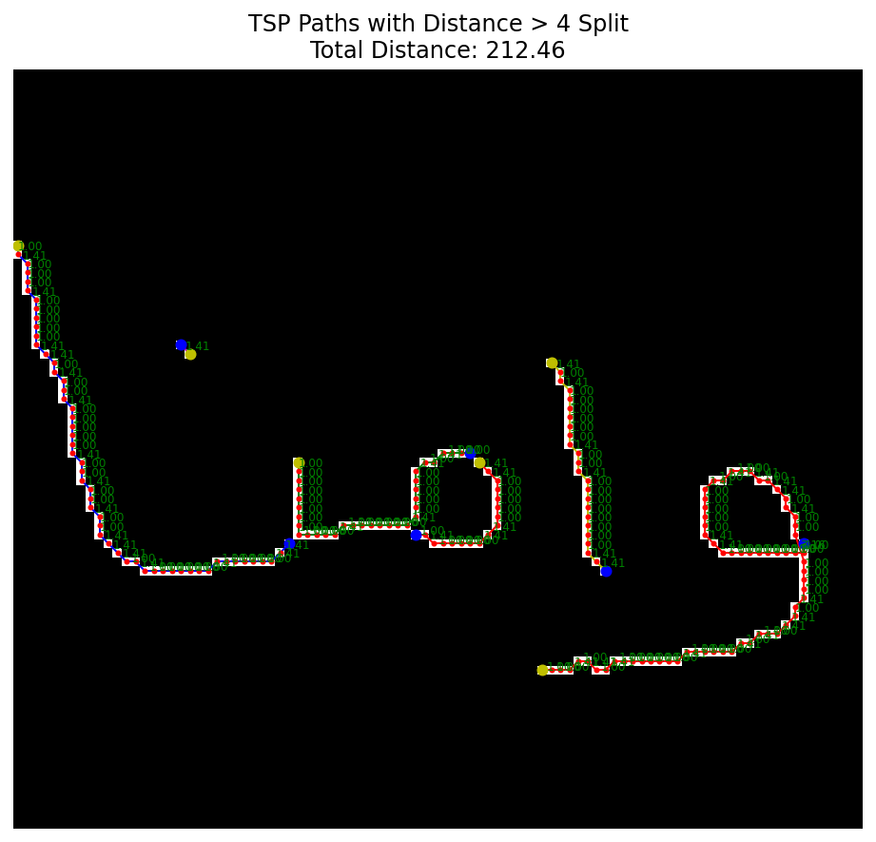
HASIL PEMOTONGAN HURUF (Visualisasi Per Sub Path)

Slide 25
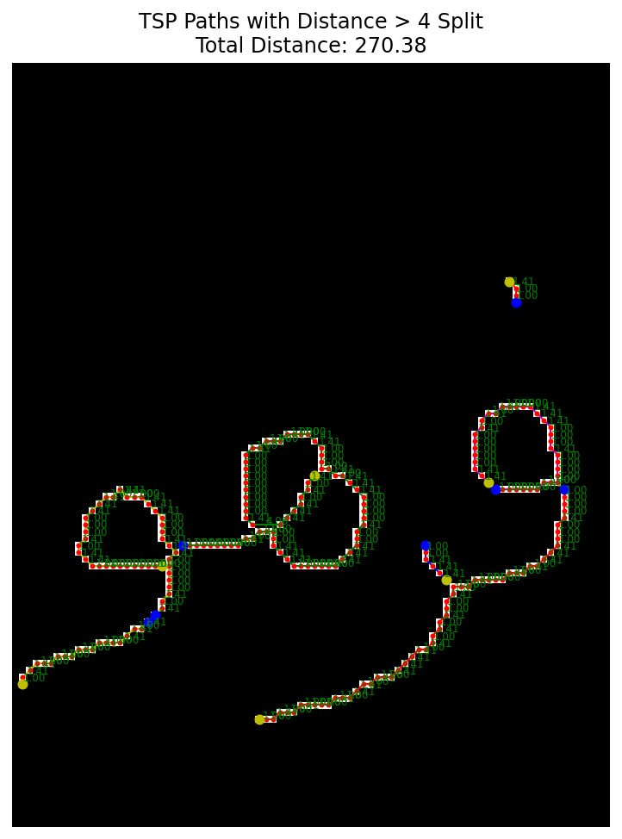
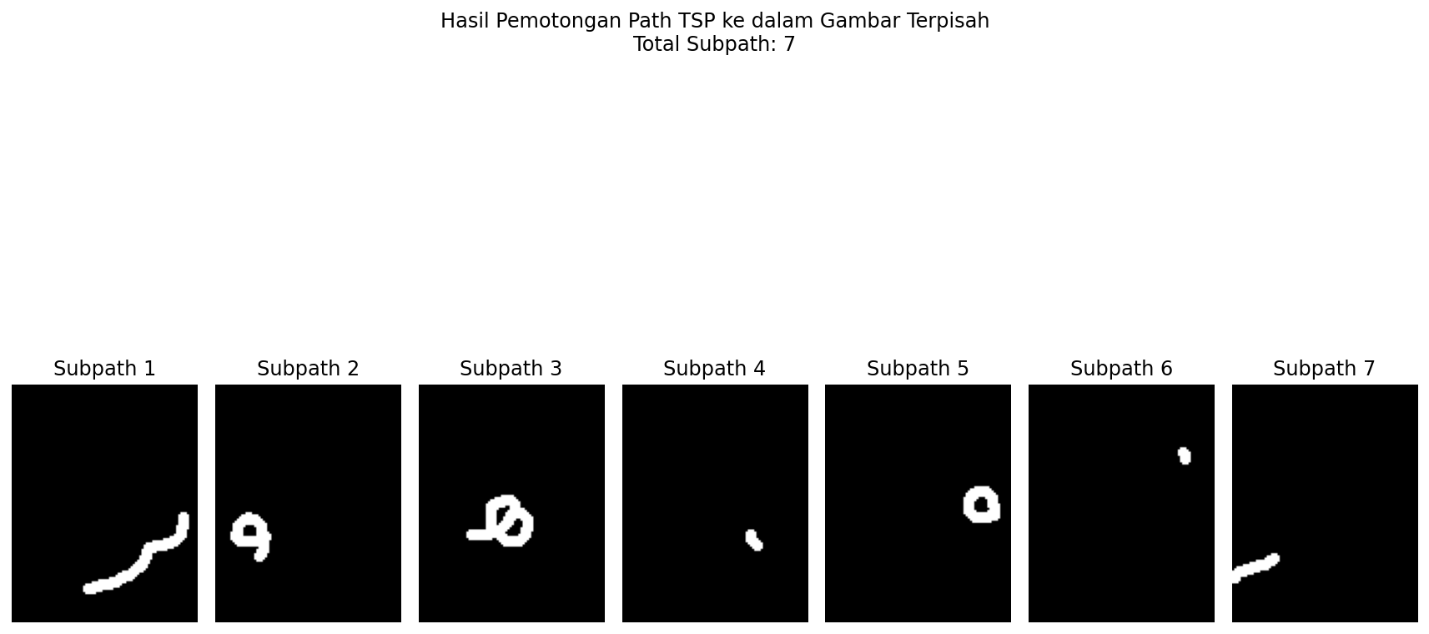
HASIL PEMOTONGAN HURUF (Visualisasi Per Sub Path)

Slide 26
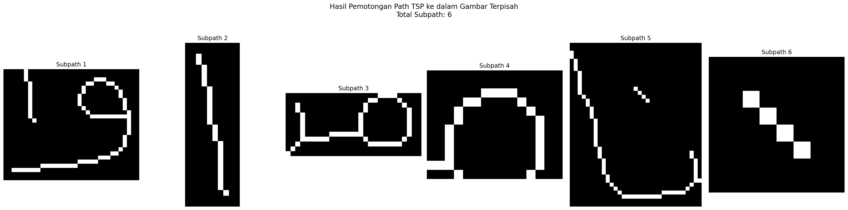
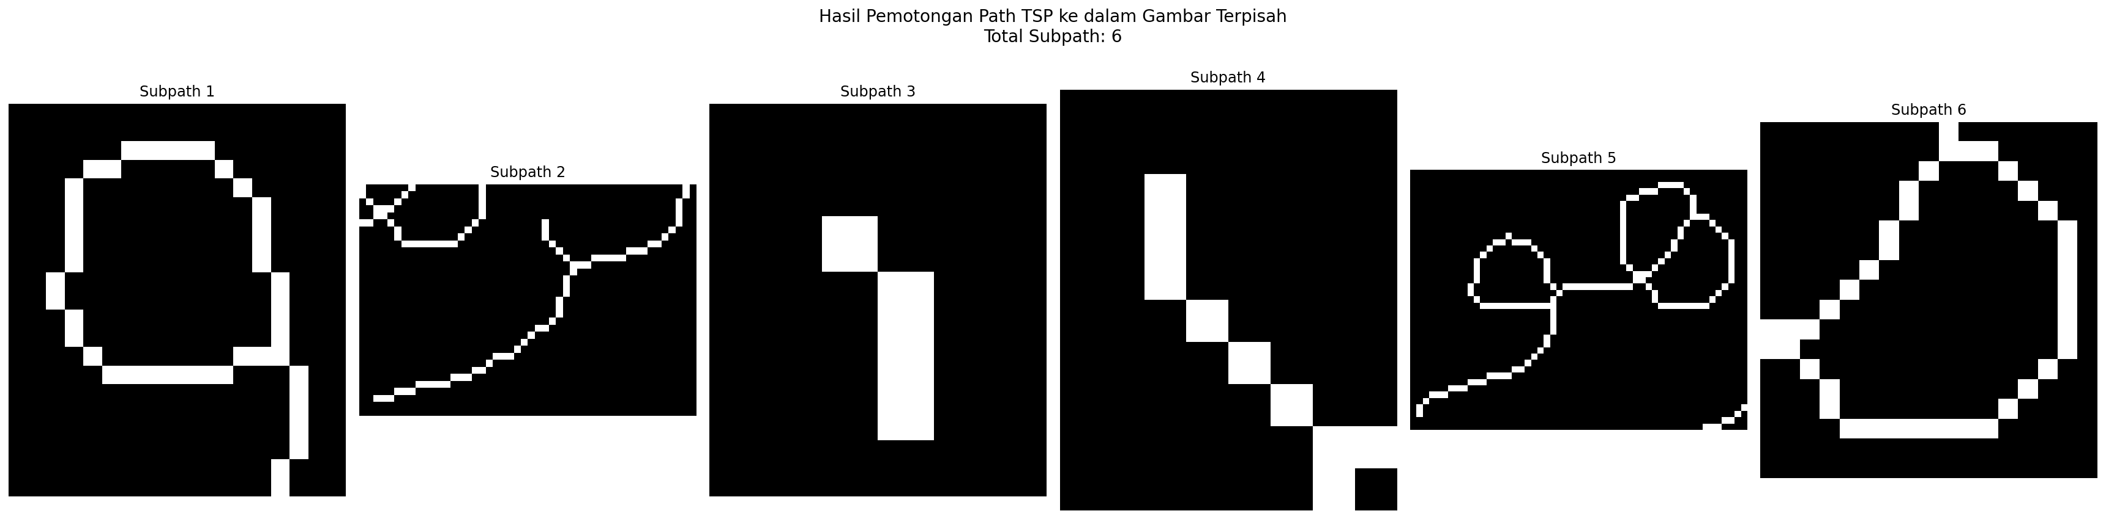
HASIL PEMOTONGAN HURUF berdasarkan bounding box dari setiap subpath hasil TSP

Slide 27
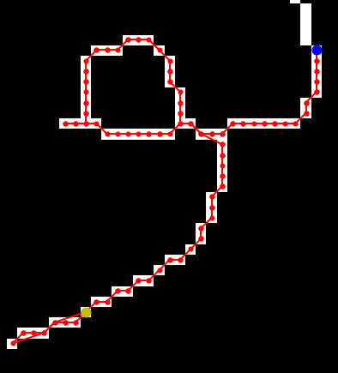
HURUF LOOPINGNYA BISA DIKUNJUNGI LEBIH DARI SEKALI
Freeman Chain Code untuk setiap sub-path:
Sub-path 1: [6, 6, 2, 6, 6, 6, 2, 6, 5, 6, 2, 6, 5, 4, 4, 4, 0, 4, 4, 4, 4, 0, 4, 5, 4, 0, 4, 4, 3, 4, 2, 2, 6, 2, 2, 3, 2, 6, 2, 2, 3, 3, 4, 4, 0, 4, 5, 4, 4, 0, 4, 5, 6, 6, 2, 6, 6, 6, 6, 2, 6, 6, 4, 4, 0, 4, 0, 0, 0, 7, 0, 0, 0, 0, 0, 4, 0, 0, 1, 0, 7, 7, 0, 6, 2, 6, 6, 6, 6, 2, 6, 5, 6, 2, 6, 6, 5, 6, 2, 6, 5, 5, 4, 0, 4, 5, 5, 4, 0, 4, 5, 4, 0, 4, 5, 4, 0, 4, 5, 5, 4, 0, 4, 4, 5, 4, 4, 0, 4, 5, 1, 0, 0, 1, 1, 0, 0]

Slide 28
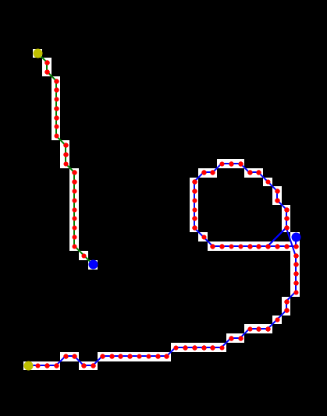
HURUF LOOPINGNYA BISA DIKUNJUNGI LEBIH DARI SEKALI
Freeman Chain Code untuk setiap sub-path:
Sub-path 1: [6, 2, 6, 4, 4, 0, 4, 4, 4, 4, 0, 4, 4, 4, 4, 4, 0, 4, 3, 3, 2, 6, 2, 2, 2, 2, 2, 6, 2, 1, 0, 4, 0, 1, 0, 0, 4, 0, 7, 0, 4, 0, 7, 7, 6, 2, 6, 7, 6, 2, 6, 6, 5, 5, 1, 1, 7, 6, 6, 6, 2, 6, 6, 6, 2, 6, 6, 5, 6, 2, 6, 5, 5, 4, 0, 4, 4, 5, 4, 0, 4, 5, 4, 4, 0, 4, 4, 4, 0, 4, 4, 5, 4, 0, 4, 4, 4, 4, 4, 0, 4, 4, 4, 0, 4, 5, 4, 0, 4, 3, 4, 0, 4, 5, 4, 0, 4, 4, 4]

Slide 29
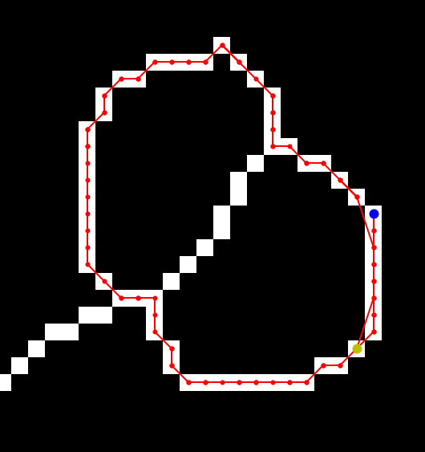
HURUF LOOPINGNYA BISA DIKUNJUNGI LEBIH DARI SEKALI
Freeman Chain Code untuk setiap sub-path:
Sub-path 1: [6, 2, 6, 6, 6, 6, 6, 6, 6, 2, 6, 5, 5, 4, 0, 4, 5, 4, 0, 4, 4, 4, 4, 0, 4, 4, 4, 4, 0, 4, 3, 2, 6, 2, 3, 2, 2, 4, 4, 0, 4, 3, 3, 2, 2, 2, 2, 2, 2, 2, 2, 6, 2, 1, 2, 6, 2, 1, 0, 4, 0, 1, 0, 4, 0, 0, 0, 4, 0, 1, 7, 3, 7, 7, 7, 6, 2, 6, 6, 6, 2, 6, 0, 7, 0, 4, 0, 7, 7, 3, 7, 7, 6, 6, 6, 6, 6, 5, 6, 6]

Slide 30
Dari Bu Dian:
Hasil pemotongan hurufnya lebih baik menyimpan hasil dari skeletonnya saja agar sesuai dengan gambar awalnya dan kelihatan juga titik-titiknya mulai darimana.
Bikin algoritma untuk mendeteksi lingkarannya.
Huruf yang looping bisa dikunjungi lebih dari sekali.
Di algoritmanya ditandai kalau looping = true, dan dihitung panjangnya berapa.
Saran dari bu Dian untuk huruf HA itu bisa mendeteksi lingkaran besarnya terlebih dahulu, kemudian untuk garis tengahnya itu dianggap garis biasa tapi harus bisa terbaca kalau garis itu adalah bagian dari huruf HA tadi.
Untuk masalah freeman chain code yang berjalannya bolak balik itu disarankan untuk bikin algoritma untuk melihat dan mendeteksi bahwa dia berbalik lagi (nanti ditandain juga urutannya).
Dari Pak Zulhaj:
Untuk tiap titik-titik yang dikunjungi dibuat catatan.
Bisa dicoba untuk algoritma TSP nya, seumpama ada percabangan maka dia bisa memprioritaskan yang datar dibandingkan yang vertical.
Titik awal dan akhir bisa ditentukan secara manual (Titik awal dan akhir ditentukan dulu, setelah ketemu maka dilakukan proses pembalikan).

Slide 31
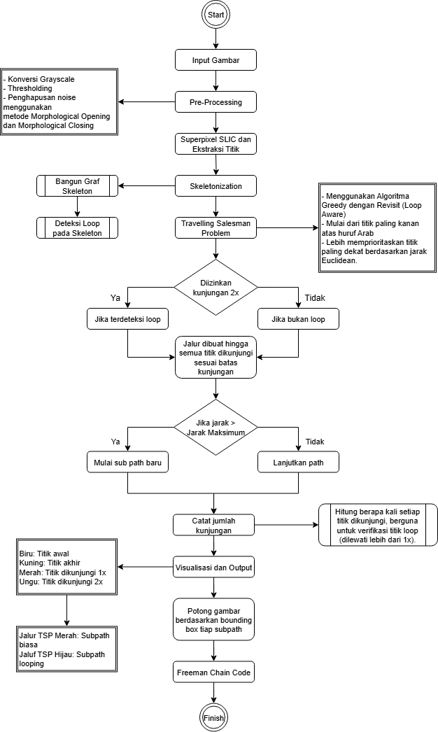

Slide 32
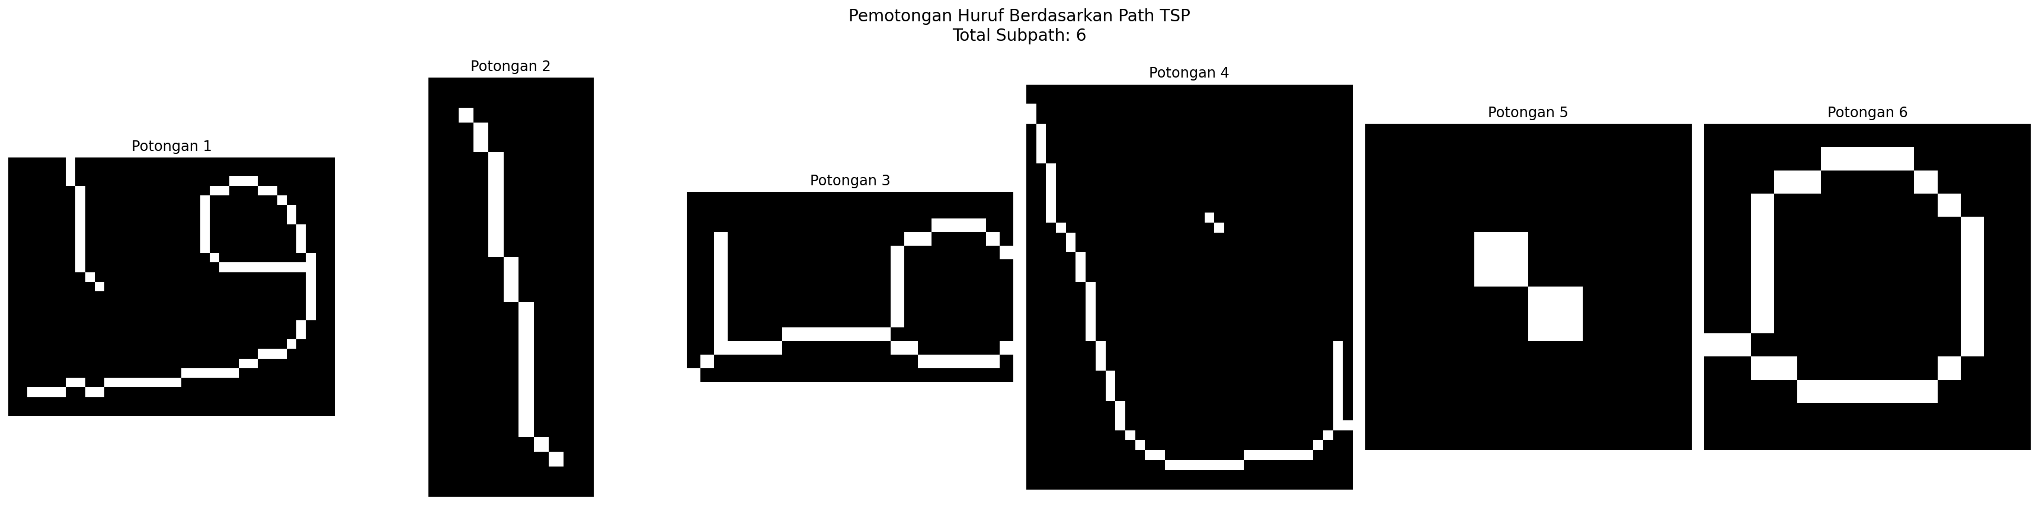
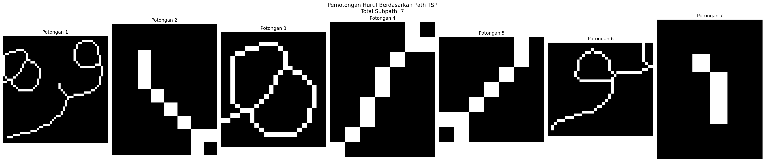
HASIL PEMOTONGAN HURUF

Slide 33
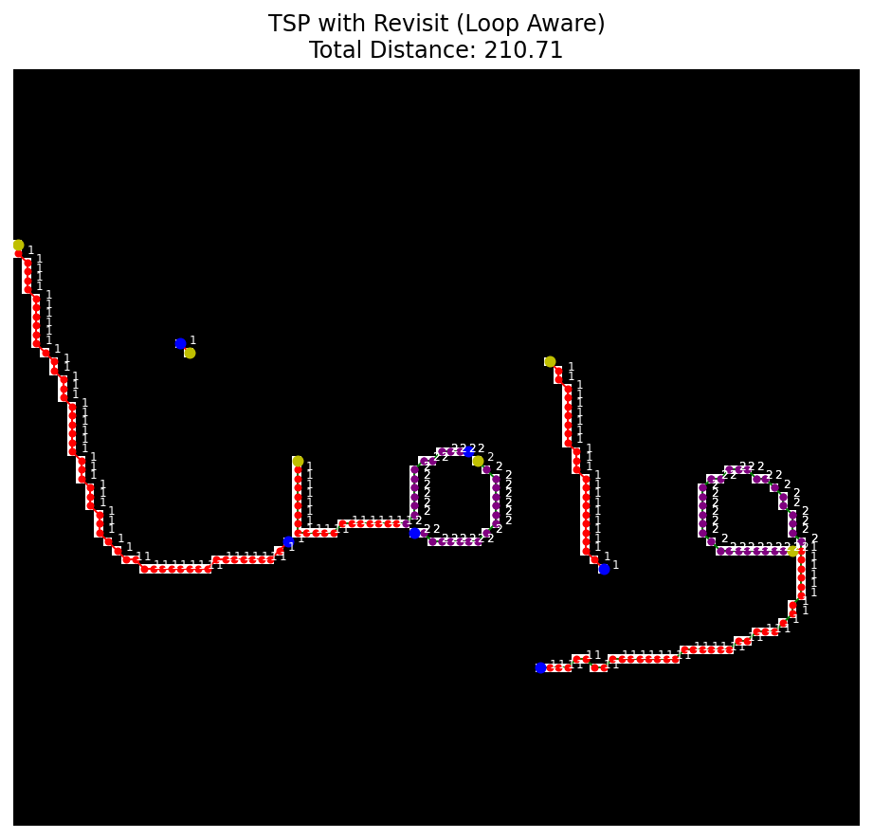
HURUF LOOPINGNYA BISA DIKUNJUNGI LEBIH DARI SEKALI
Catatan:
Biru: Titik awal
Kuning: Titik akhir
Merah: Titik dikunjungi 1x
Ungu: Titik dikunjungi 2x
Jalur TSP Merah: Subpath biasa
Jaluf TSP Hijau: Subpath looping

Slide 34
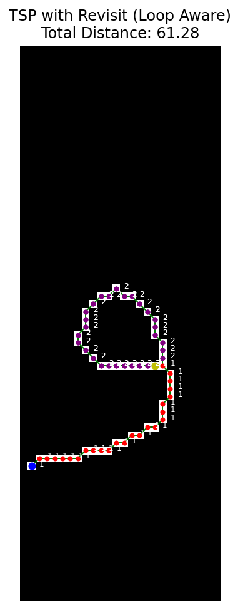
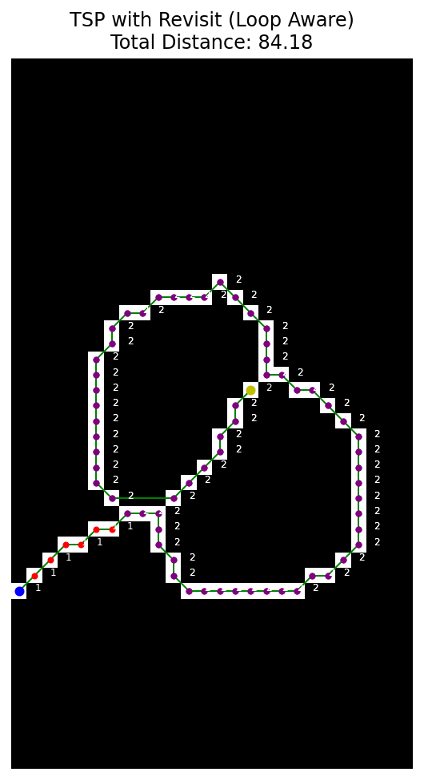
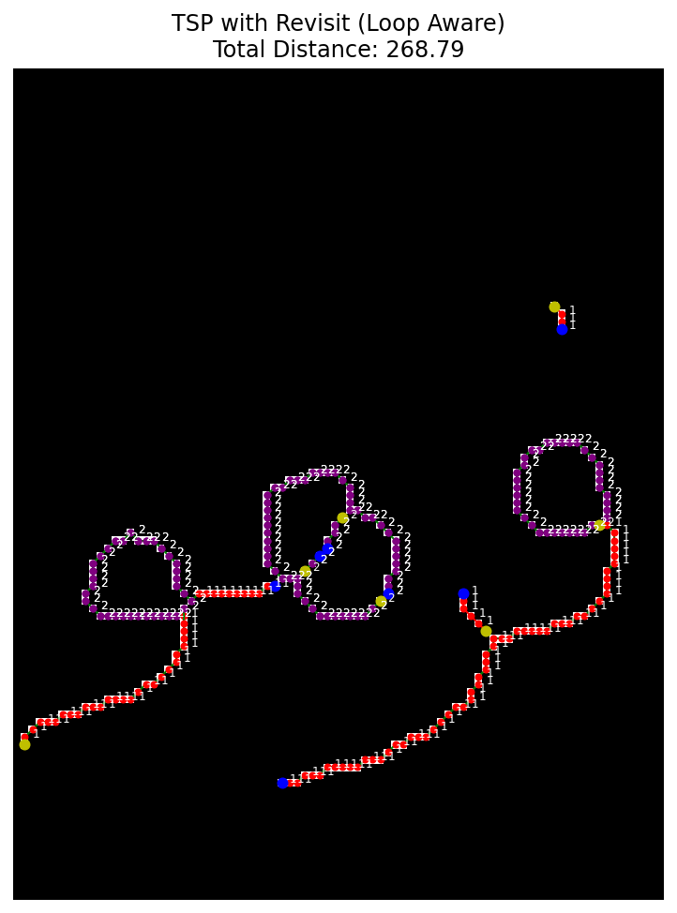
SEBELUM PEMBALIKAN TITIK AWAL DAN TITIK AKHIR

Slide 35
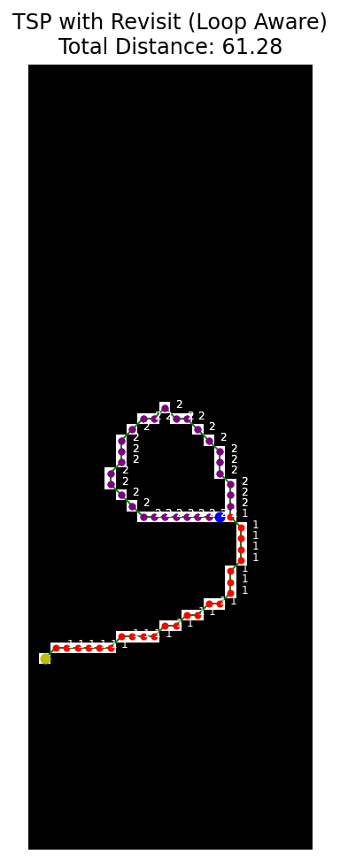
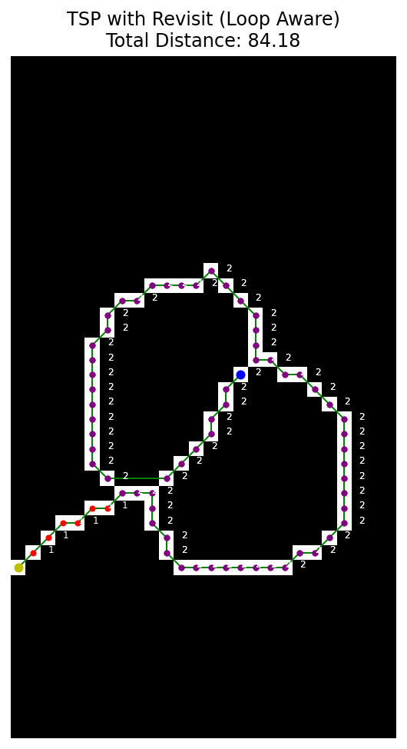
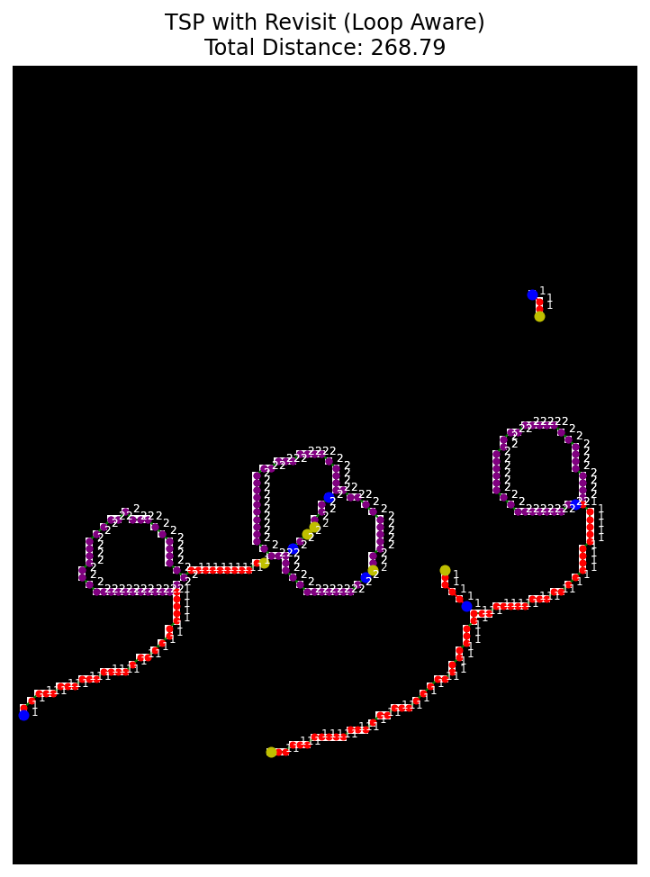
PEMBALIKAN TITIK AWAL DAN TITIK AKHIR

